Slide 1
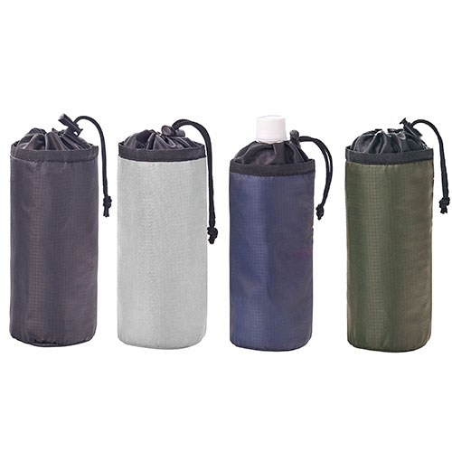
【提案書】
テントクロス保冷温ボトルホルダー
特徴
耐久性と撥水性に優れたテントクロス生地を使用したボトルホルダー。保冷保温効果にも優れており、さらに長さ調整可能なストラップ付きで肩から下げることもできるため非常に便利です。
納期
納期スペース
仕様
カラー展開：全4色
素材：ポリエステル他
サイズ：縦80×横80×高220(ｍｍ)
包装：台紙、PP袋入
備考：400個以上元払いサービス
お見積
お見積りスペース

